Slide 1
Para sa Kaligtasan at Kalusugan sa Trabaho
Para sa mga Taong Nagtatrabaho bilang Security Guard

Slide 2
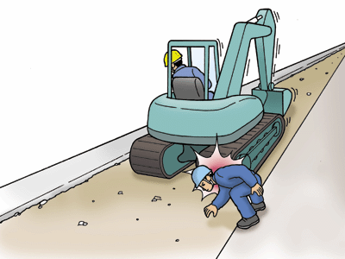
Mayroong iba't ibang panganib sa lugar ng trabaho.
[Kaso ng aksidente sa trabaho 1] Isang security guard ang natamaan ng power shovel habang ginagabayan niya ang mga sasakyan sa gawaing pagpapalawak ng kalsada.
1. Sitwasyon ng naganap na aksidente sa trabaho
Si A (ika-2 taon nang sumali sa kumpanya) ay isang security guard na in-charge sa
paggabay sa trapiko para sa mga pangkalahatang sasakyan sa construction site.
Si B ay isang supervisor sa construction site at driver na gumagamit ng power shovel
sa araw na iyon at nagsasagawa ng road maintenance, tulad ng pagpapalawak ng
kalsada sa prefecture.
Si B ay nagtatrabaho sa paglagay ng pressure sa mga bato habang pinapaatras-
abante niya ang power shovel, at natamaan si A ng power shovel sa ulo.
2. Hindi ligtas na trabaho
Inatras ni B ang power shovel nang hindi kinukumpirma nang sapat ang likuran.
Lumipat si A mula sa itinalagang posisyon sa lugar kung saan nagtatrabaho ang popwer shovel (lugar na hindi dapat pinapasukan).
Hindi nilinaw ang plano at pamamaraan sa trabaho na base sa progreso at pagbabago sa trabaho.
Walang naatasan kung sino mag-monitor ng buong gawain.
3. Ano ang mga dapat gawin para sa kaligtasan sa trabaho?
I-review at linawin ang plano at pamamaraan sa trabaho base sa progreso ng trabaho at pagbabago sa kondisyon sa site.
Magpatupad ng wastong pag-allocate ng tagagabay sa trapiko base sa karanasan, atbp.
Linawin ang mga tagubilin bago magsimula sa trabaho, tulad ng mga mapanganib na saklaw o section na ipinagbabawal na tumayo, atbp., at sundin ang mga patakaran.

Slide 3
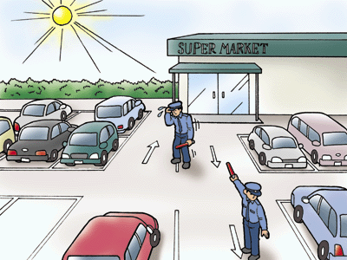
Mayroong iba't ibang panganib sa lugar ng trabaho.
[Kaso ng aksidente sa trabaho 2] Isang manggagawa ang nagdusa mula sa heat stroke habang nagtatrabaho sa paggabay at pagsasa-ayos ng mga sasakyan sa rooftop parking lot sa ilalim ng napaka-init na araw.
1. Sitwasyon ng naganap na aksidente sa trabaho
Si C ay isang security guard na in-charge sa paggabay at pagsasa-ayos ng mga
sasakyan sa labas na parking lot ng supermarket sa ilalim ng napaka-init na araw.
Siya rin ang in-charge sa parehong trabaho bago ang araw na iyon at noong
kamakalawa. Bagaman nagreklamo ito na masama ang kanyang pakiramdam sa
supervisor sa site nung araw na iyon, nagpasya si C na okay lang siya at bumalik
sa trabaho.
Napansin ng supervisor sa site na siya ay maputla at iniutos na magpahinga, ngunit
pagkatapos ay natagpuan si C na nagsusuka at bumagsak, at namatay siya dahil sa
heat stroke.
2. Hindi ligtas na trabaho
Sumama ang kanyang pisikal na kondisyon dahil sa pagtatrabaho sa ilalim ng napaka-init na araw araw-araw.
Ipinatupad ang trabaho nang hindi nag-sesecure ng sapat na pahinga.
Hindi lamang si C, kundi pati na rin ang supervisor sa site ay nagkulang sa kaalaman tungkol sa heat stroke at hindi gumawa ng mga naaangkop na hakbang.
3. Ano ang mga dapat gawin para sa kaligtasan sa trabaho?
Isaalang-alang ang kondisyon ng kalusugan at mag-secure ng oras ng pahinga at lugar ng pahingahan.
Isaalang-alang ang pag-intake ng tubig at asin, at ang damit batay sa mahabang oras sa trabaho sa ilalim ng napaka-init na araw.
Ipaalam nang mabuti ang tungkol sa heat stroke, kabilang ang mga dapat gawin kapag may emerhensiya.

Slide 4
Ang trend ng aksidente sa trabaho sa sektor ng seguridad ay pataas.
[Mga Katangian ng mga Aksidente sa Trabaho sa Sektor ng Seguridad]
Ang trend ng aksidenteng pagkasugat at pagkamatay na may 4 o higit pang araw ng leave ay pataas.
Kahit na ang aksidenteng pagkamatay ay pataas o pababa, ang trend at pataas.
Progreso ng mga aksidente sa trabaho sa sektor ng seguridad
Patay
Nasugatan at Patay
Uri ng aksidente ng mga biktimang security guard
Uri ng aksidente ng aksidenteng pagkamatay
2018
Namatay 16 katao
Marami ang pagkadapa o pagkatumba at aksidente sa trapiko, na bumubuo sa karamihan.
Ang sanhi ng karamihan sa aksidenteng pagkamatay ay ang aksidente sa trapiko.

Slide 5
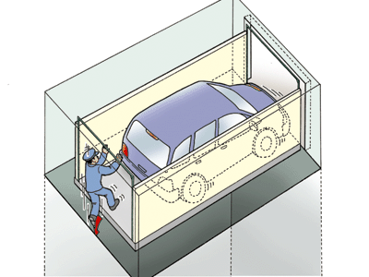
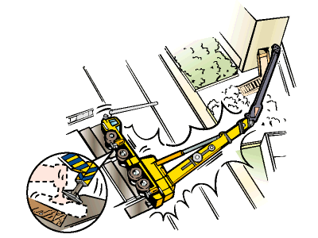
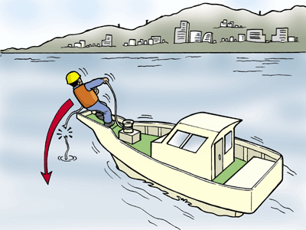
Magkaroon tayo ng kamalayan sa mga panganib na “maaaring” maganap.
[“Maaaring” maganap sa mga bagay]
[“Maaaring” maganap sa mga tao]
Ang mga bagay ay...
gumalaw
umikot
lumipad
mahulog
matanggal
masunog
mag-collapse
gumuho
sumabog
mag-leak
Ang mga tao ay...
mahulog
sumakit ang kanilang balakang
madapa
maipit
makawit
tumama
matamaan
mapaso
makuryente
Maaaring
Maaaring

Slide 6
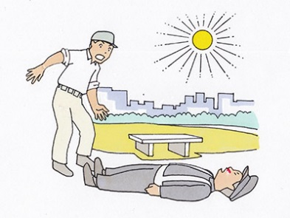
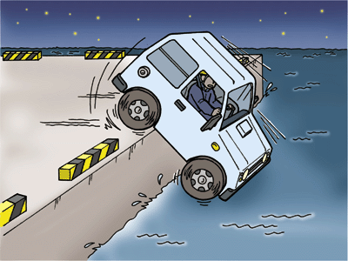
Magkaroon tayo ng kamalayan sa mga panganib na “maaaring” maganap.
[“Maaaring” maganap sa sitwasyon]
Maaaring
Ang temperatura ay...
mataas (mainit)
mababa (malamig)
Ang kapaligiran ay...
madilim (mahirap makita ang mga steps)
masyadong maliwanag (backlight)
Ang lugar ng trabaho ay...
ataas (panganib ng pagkahulog)
marupok (panganib ng pagka-giba)

Slide 7
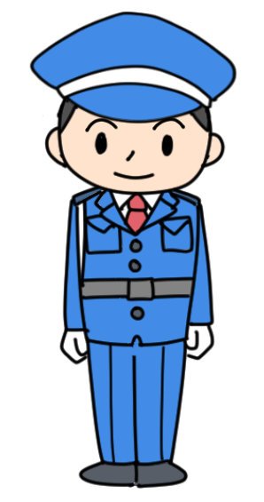
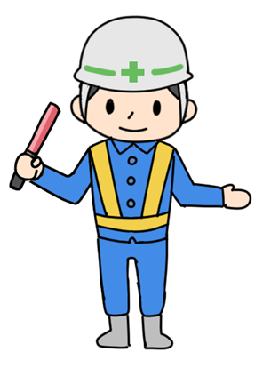
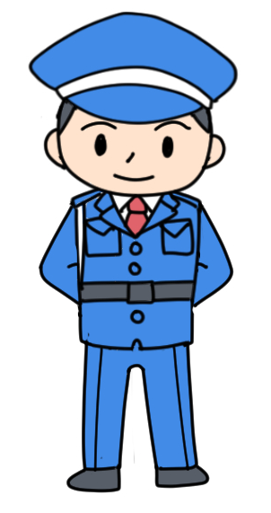
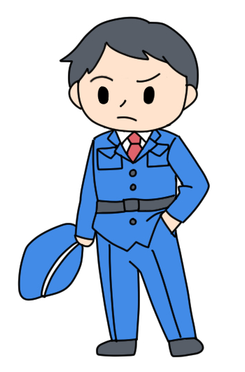
Ang kaligtasan sa trabaho ay nagsisimula sa wastong pagdadamit, postura, at Horensou (houkoku (iulat), renraku (makipag-ugnay), Soudan (kumonsulta)).
Magsuot ng itinakdang damit at equipment.
Mag-ingat na hindi ito madumihan o magusot upang mapanatili itong malinis sa lahat ng oras.
Huwag magdala ng mga bagay na hindi kailangan o mga personal na bagay, at palaging magkaroon ng kamalayan sa iyong kapaligiran.
Suotin nang wasto ang iyong ID, company emblem, at armband.
Sa partikular, ang mga security guard na gumagabay sa trapiko ay dapat magsuot ng helmet at reflective vest upang maging madali para sa mga driver ng sasakyan na makita sila kahit sa gabi.
○
×
Ilabas ang dibdib, ituwid ang likod, at habang nagbabantay.
Magkaroon ng sapat na oras at kahandaan bago umistasyon sa trabaho.
Panatilihing wasto ang iyong postura habang nagtatrabaho at panatilihin ang malawak na pananaw upang makita ang paligid.
Kumilos nang mabilis at hindi nagsasayang ng kilos.
Mag-ingat dahil kapag nagtatrabaho nang nasa loob ng bulsa ang iyong mga kamay ay hindi mo kaagad ito maigagalaw, pagkatapos ay hindi maganda ang impression nito.

Slide 8

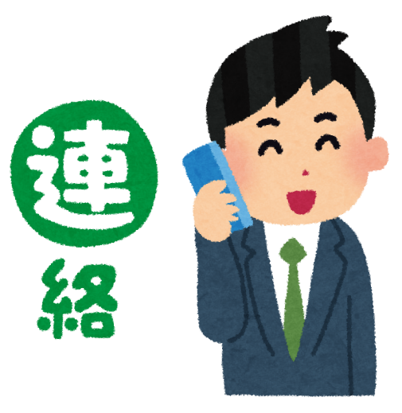
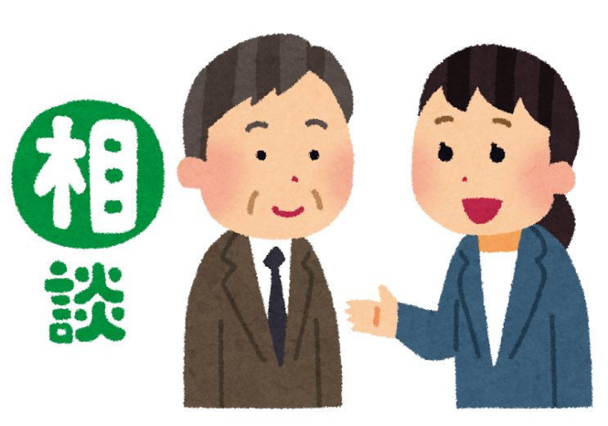
Ang kaligtasan sa trabaho ay nagsisimula sa wastong pagdadamit, postura, at Horensou (houkoku (iulat), renraku (makipag-ugnay), Soudan (kumonsulta)).
[Ano ang Horensou?]
Iulat (Houkoku)
  Ito ay nangangahulugang ang taong in-charge sa trabaho ay ipapaalam sa supervisor ang mga progreso at resulta nito.
Makipag-ugnay (Renraku)
  Ito ay nangangahulugang magbibigay-alam sa mga taong kinauukulan ang mga impormasyon na dapat ibahagi
Kumonsulta (Soudan)
  Ito ay nangangahulugang humingi ng opinyon at payo kapag hiniling sa iyo na magpasya o hindi ka sigurado sa iyong pasya.
Iulat
Makipag-ugnay
Kumonsulta
Hindi lamang ang mga kakaibang pangyayari, kundi pati na rin mga pagkakamali at problema ay dapat iulat kaagad. Ito ay upang maagang masolusyonan.
Magkaroon ng kamalayan sa 5W1H at makipag-ugnay (magbigay-alam) ang mga tumpak na impormasyon.
Huwag pabayaan ang mga problemang hindi mo malutas mag-isa, at kumonsulta sa iba.
Kahit na ito ay maliit na bagay, kung sa tingin mo ito ay kakaibang pangyayari, gamitin ang horensou upang ipaalam ito sa boss, security firm, kontatista, atbp.

Slide 9
Kumpirmahin at sundin ang security order handbook.
Security plan
  Tinutukoy nito ang mga konkretong nilalaman ng mga gawain sa seguridad.
  Ang security order handbook (security instruction) ay nilikha para sa lahat ng security guard batay sa security plan na ito sa mga gawain sa seguridad.
Security order handbook
  Ang mga nilalaman at pamamaraan ng seguridad, ruta ng pagpapatrol, mga dapat gawin kapag may emerhensiya, atbp., ay malinaw na nakasulat dito.
  Sa pagpapatupad ng mga gawain sa seguridad, dapat nauunawaan nang sapat ang mga nilalaman ng mga bagay na dapat pag-ingatan na nakasaad, at sundin ang security instruction.
Maraming kaso ng aksidente sa trabaho dahil sa hindi pagsunod sa mga patakaran at pamamaraan na dapat sundin.

Slide 10
Kumpirmahin at sundin ang security order handbook.
Mga puntos: Seguridad sa pasilidad
  Dapat nauunawaan nang husto ang mga nilalaman ng security plan at security order handbook at mga regulasyon sa pasilidad, atbp.
  Kumpirmahin nang maaga kung paano mag-handle at paano mamahala ng mga equipment tulad ng elevator, fire shutter, fire door, electronic lock at key, atbp.
  Kumpirmahin ang mga nauugnay na batas, regulasyon, at patakaran at sundin ang mga dapat gawin at hindi dapat gawin para sa kaligtasan.
  Sundin ang mga itinakdang ruta at patakaran (tulad ng paggamit ng flashlight sa gabi) upang ligtas na makapagpatrol.
  Kapag magte-take over ng trabaho mula sa taong nauna sa iyo, tanungin ang mga punto sa pag-iingat para sa kaligtasan.
  Kung may mga hindi maintindihan, huwag itong pabayaan at siguraduhing kumpirmahin ito sa iyong supervisor o sa taong nauna sa iyo.
  Mag-ingat sa injury dahil nasanay na, at iwasan maging careless o magpadalos-dalos.

Slide 11
Kumpirmahin at sundin ang security order handbook.
Mga puntos: Seguridad sa paggabay sa trapiko
  Dapat nauunawaan nang husto ang mga nilalaman ng security plan at security order handbook at mga regulasyon sa pasilidad, atbp.
  Suotin nang wasto ang mga tinakdang equipment (tulad ng hand flag o guide light, horn, transceivers), at kumpirmahin kung gumagana nang mabuti ang mga equipment na gumagana gamit ng baterya at ang natitirang baterya.
  Siguraduhing magsuot ng vest na para sa gabi o reflection vest (reflective vest) lalo na kapag gabi upang madali kang makita ng mga driver ng sasakyan.
  Sundin ang security order handbook at mag-ingat sa mga sasakyan hindi lamang kapag maglalagay ngunit pati na rin kapag magtatanggal ng mga materyales para sa trabaho sa seguridad sa paggabay sa trapiko (tulad ng security cone).
  Kumpirmahin ang mga nauugnay na batas, regulasyon, at patakaran at sundin ang mga dapat gawin at hindi dapat gawin para sa kaligtasan.
  Kung may mga hindi maintindihan, huwag itong pabayaan at siguraduhing kumpirmahin ito sa iyong supervisor o sa taong nauna sa iyo.
  Mag-ingat sa injury dahil nasanay na, at iwasan maging careless o magpadalos-dalos.

Slide 12
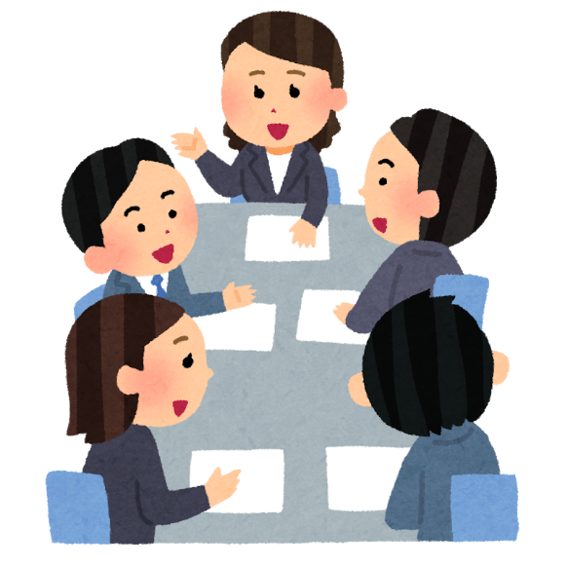
Ipatupad ang risk prediction activity (KYT)
Ano ang risk prediction activity?
  In short, K (Kiken (Risk)), Y (Yochi (Prediction)), T (Tore-ningu (Training))
  Bago magsimula sa trabaho, tinatalakay ng mga kinauukulang kasamahan ang “Anong uri ng panganib ang mayroon?” sa trabaho na iyon, at tinatalakay ang tungkol sa mga panganib na mayroon sa trabaho at mga aksidente na maaaring maganap bilang resulta, tulad ng “ito ay mapanganib” o “○○ ay maaaring mangyari bilang resulta nito”. Kaya dapat tukuyin nang maaga ang mga panganib, suriin at magpatupad ng mga hakbang.
Ang sahig ng daan sa labas ay gawa sa bakal, kaya maaaring madaling madulas kapag umulan.
Madilim sa hagdan na ito at hindi makita ang mga steps kaya maaaring madapa at mahulog.
Maaari bang magrequest na magpalagay ng ilaw? Dapat mayroong kang flashlight.
Kung gayon, dapat maghanda ng non-slip na sapatos. Paano kung maglagay tayo ng mat sa daan?
Magtatrabaho ako gamit ang heavy machine ngayong araw, kaya maaaring magkaroon ako ng contact sa security guard na naka-istasyon ngayon.
I-review natin ang plano kabilang ang mga naka-istasyon.

Slide 13
Ipatupad ang risk prediction activity (KYT)
KYT Basic 4-round Method
  Ang KYT Basic Method ay ang paghahanap, pag-unawa, at paglutas ng mga panganib na mayroon sa lugar ng trabaho at trabaho sa pamamagitan ng illustration sheet, site o aktwal na bagay bilang team.
Round | Pangkalahatang-ideya
[1R] Pag-unawa sa kasalukuyang sitwasyon | Tingnan natin kung anong mga panganib ang mayroon.
[2R] Pagpursigi ng kakanyahan | I-narrow down natin kung alin ang mga mahalagang punto.
[3R] Pagtaguyod ng hakbang | Isipin natin kung paano natin maiiwasan ito.
[4R] Pagset ng target | Magtakda tayo ng mga layunin sa pagkilos upang maipatupad ang mga hakbang.

Slide 14
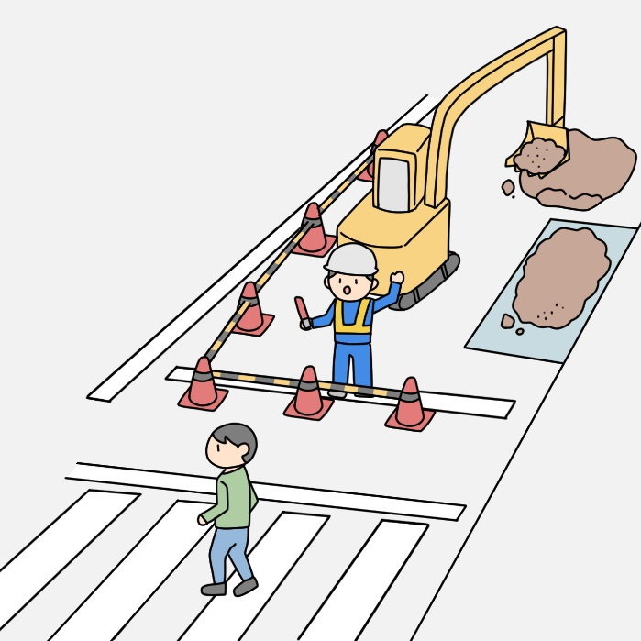
CASE STUDY ng KYT
Gawin natin ang KYT sa kaso ng paggagabay ng mga passerby sa road construction site.

Slide 15
CASE STUDY ng KYT
Gawin natin ang KYT sa kaso ng paggagabay ng mga passerby sa road construction site.
Round | Pangkalahatang-ideya
[1R] Pag-unawa sa kasalukuyang sitwasyon
[2R] Pagpursigi ng kakanyahan
[3R] Pagtaguyod ng hakbang
[4R] Pagset ng target

Slide 16
CASE STUDY ng KYT
Gawin natin ang KYT sa kaso ng paggagabay ng mga passerby sa road construction site.
Round | Pangkalahatang-ideya
[1R] Pag-unawa sa kasalukuyang sitwasyon | DahilDahil naka-pokus ang atensyon sa passerby, maaaring hindi mapansin ang papalapit na hydraulic excavator at matamaan nito. Maaari kang madulas at madapa dahil tumapak sa graba na tumapon mula sa embankment. Maaaring kang matulak o matamaan ng arm na biglang nag-swing.
[2R] Pagpursigi ng kakanyahan | DahilDahil naka-pokus ang atensyon sa passerby, maaaring hindi mapansin ang papalapit na hydraulic excavator at matamaan nito. Maaari kang madulas at madapa dahil tumapak sa graba na tumapon mula sa embankment. Maaaring kang matulak o matamaan ng arm na biglang nag-swing.
[3R] Pagtaguyod ng hakbang | Tumayo na malayo sa direksyon na dinadaanan ng hydraulic excavator. Dapat pagpasyahan na nang maaga ng driver at ng security guard kung paano magsignal kapag ililipat ang hydraulic excavator.
[4R] Pagset ng target | Kapag ililipat ang isang hydraulic excavator, ang driver ay gagamit ng transceiver upang makipag-ugnay sa security guard at makumpirma na ligtas ang magkabilang panig bago ito ililipat. (Huwag ilipat kapag hindi makumpirma.)

Slide 17
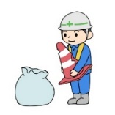
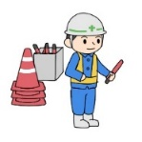
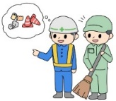
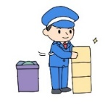
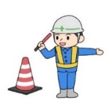
Ipagpatupad ang 4S/5S upang mapabuti ang ligtas na kapaligiran sa lugar ng trabaho.
Suriin (Seiri) | Paghiwalayin ang mga bagay na kailangan sa mga hindi kailangan, at itapon ang mga bagay na hindi kailangan. Kapag walang ingat na naglagay ng mga bagay na hindi kailangan sa daan, maaaring matisod at madapa o mitumba.
Sinupin (Seiton) | Paghiwalayin at ilagay ang mga bagay na kailangan kung saan ito ay madaling magamit. Tumataas ang work efficiency sa pamamagitan ng paggawa ng paraan upang magamit ang mga bagay na kailangan kapag kailangan. Kapag ginamit ito, tandaang ligpitin ito at ibalik ito sa dating posisyon nang maayos (mas magiging madali ang pagsinop ng mga bagay kapag may litrato ng orihinal na posisyon nito).
Simutin (Seiso) | Maglinis upang tanggalin ang mga basura at dumi. Kung may mga nakakalat na mga basura o package sa sahig o kung ang sahig ay basa ng tubig o nadumihan ng langis, maaaring matisod o madulas at madapa o matumba.
Siguruhin ang kalinisan (Seiketsu) | Panatilihin ang sitwasyon na Suriin (Seiri), Sinupin (Seiton), at Simutin (Seiso). Ulit-ulitin ang Suriin (Seiri), Sinupin (Seiton), at Simutin (Seiso) upang mapanatili na laging maayos ang kapaligiran sa lugar ng trabaho. Kailangan din ito upang mapanatiling gumagana nang maayos ang mga equipment. Makakatulong din ang pagsiguro ng kalinisan sa pag-iwas sa mga nakakahawang sakit.
Sariling kusa (Shitsuke) | Ipagpatupad ang 4S at ugaliing gawin ang mga ito. Dapat sundin ang mga itinakdang patakaran at ugaliin na gawin ito sa pag-ulit-ulit na paggawa. Hindi lamang na dapat unawain ang 4S sa ulo, kundi mahalaga rin na sanayin ito upang aktwal na makakilos.

Slide 18
Mga puntos para makaiwas sa aksidente: Pagkadapa o pagkatumba
Panatilihing paraging ligtas ang lugar ng trabaho sa pamamagitan ng paggawa ng 4S: Suriin (Seiri), Sinupin (Seiton), Simutin (Seiso), at Siguruhin ang kalinisan (Seiketsu).
  Kapag nakakalat ang mga package at cord sa sahig, mataas ang panganib na matisod at madapa o matumba.
  Kapag basa ang sahig, mataas ang panganib na madapa o matumba dahil madaling madulas.
Kumpirmahin ang kondisyon ng sahig at daan.
  Madaling madulas kapag basa ang sahig. Gayundin, madaling matisod kapag may steps o hindi pantay ang sahig, kaya mataas ang panganib na madapa o matumba.
Tiyaking mayroong sapat na ilaw sa daan.
  Kung may lugar na hindi abot ng ilaw at madilim, tumataas ang panganib na madapa o matumba dahil madaling matisod dahil hindi mo mapapansin ang mga bagay na nakalagay sa daan at steps.
Gumamit ng sapatos na hindi ka madaling madapa o matumba.
  Gumamit ng non-slip na sapatos upang maiwasan na madapa o matumba tulad ng mga rubber sole na sapatos.

Slide 19
Mga puntos para makaiwas sa aksidente: Pagkadapa o pagkatumba
Lugar kung saan karaniwang madaling madulas
Lugar kung saan karaniwang madaling matisod
Loob | Labas
Sahig na basa ng tubig at narumihan ng langis May tubig sa paligid tulad ng shower room, kusina, atbp. Mat at carpet na inilatag sa sahig na mababa ang friction. Sahig na bato at waxed flooring | Manhole (lalo na iyong mga basa) Grating (mesh na cover board) Sahig na bato o copper sheet sa construction site (metal plate) Metal surface na hagdan at daan Nag yelong kalsada
Loob | Labas
Sahig na may steps at hindi pantay Mga bagay na nilagay sa daan at sahig sa loob Rolled o tinuping mat at carpet Paa ng lamesa at partition Nakakalat na mga cord | Kalsada at daan na may steps o hindi pantay Paglalagay ng curb, pagpapataas ng sidewalk, puno sa kalsada, atbp. Hagdan, gumagalaw na walkway, at escalator Braille block at slope
[Kaso]
Pagkatapos magpatrol sa labas habang umuulan, pumasok siya sa loob nang basa ang mga sapatos kaya nadulas siya sa sahig at nadapa o natumba.

Slide 20
Mga puntos para makaiwas sa aksidente: Aksidente sa trapiko
[Oras ng maagang paghahanda]
Suotin ang mga tinakdang equipment.
  Suotin ang mga tinakdang equipment tulad ng hand flag o guide light, horn, transceivers, protective hat (helmet), reflective vest, atbp., at kumpirmahin ang natitirang baterya bagay na gumagana gamit ang baterya.
Sa prinsipyo, tumayo sa sidewalk.
  Maliban kung hindi maiwasan, maaaring mahirapan ang driver na makita ang security guard kahit na sa kalsada na maganda ang visibility, lalo na sa gabi o kapag may backlight.
Tumayo sa lugar na makikita nang maayos ng driver ng sasakyan.
  Kung ang security guard ay nakatayo sa blind spot ng driver, maaaring hindi ito mapansin ng driver at magsimula sa pagmamaneho.
Panatilihin ang angkop na distansya ng kaligtasan sa mga sasakyan.
  Ang pagpapanatili ng angkop na distansya ng kaligtasan ay magbibigay ng maraming oras para harapin ang mga hindi inaasahang biglaang pagtakbo ng mga sasakyan, o pagkadapa o pagkatumba ng security guard mismo kapag masama ang panahon.
Magbigay ng senyas gamit ang malalaking kilos na madaling maunawaan.
  Ang mga hindi malinaw na mga senyas ay maaaring maging sanhi ng pagkalito ng driver o hindi angkop na paggabay.
[Kapag naggagabay sa trapiko]

Slide 21
Mga puntos para makaiwas sa aksidente: Aksidente sa trapiko
[Kapag naggagabay sa trapiko]
Magbigay ng senyas nang may natitirang allowance.
  Maaaring mapanatili ang kaligtasan sa pamamagitan ng pagbibigay pansin sa distansya sa pagtigil at pagbibigay ng senyas na may natitirang oras pa lalo na kapag masama ang panahon o taglamig kung saan nag yelo ang kalsada.
Magmaneho nang ligtas.
  Kapag nagmamaneho ng sasakyang pang-seguridad, tandaan na magmaneho nang ligtas at mahalaga na sundin ang etiquette sa pagmamaneho upang hindi maging sanhi ng aksidente sa trapiko.
[Kapag nagmamaneho]
[Kaso]
Sa araw na nag yelo ang kalsada, nagbigay ng senyas na tumigil sa bisikleta na tumatakbo sa parehong timing tulad ng normal, kaya’t hindi ito nakahinto sa oras at nabangga ang bisikleta.
[Kaso]
Habang naggagabay sa trapiko sa masamang panahon, naubusan ng baterya ang guide light. Dahil ginamit niya ito nang ganun, nahirapan ang driver ng sasakyan na makita siya at bumangga ang sasakyan sa kanya.

Slide 22
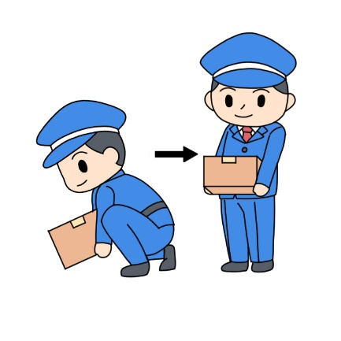
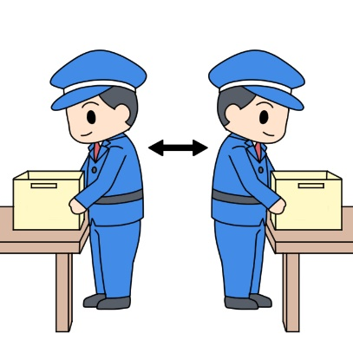
Mga puntos para makaiwas sa aksidente: Pananakit ng balakang
Gumamit ng dolly kapag magbubuhat ng mga mabibigat na bagay.
  I-minimize ang pasanin sa balakang sa pamamagitan ng paggamit ng mga tools tulad ng dolly at containers sa pagbubuhat ng mga mabibigat na bagay.
Magbuhat ng mga mabibigat na bagay nang nasa wastong postura.
  Kung hindi available ang tools, alisin ang mga nakapaligid na package at cord, hawakan ang mabigat na bagay malapit sa iyong katawan hangga’t maaari at buhatin ito sa posturang na mababa ang center of gravity.
Kapag aangat ng mabibigat na bagay | Kapag liliko nang may buhat na package
Kapag i-aangat ang package mula sa sahig o lupa, iabante ng kaunti ang iyong isang paa, itupi ang iyong mga tuhod, at ibaba nang sapat ang iyong mga balakang upang kunin ang package. Sunod ay ituwid ang iyong mga tuhod at tumayo.
Kapag liliko nang may buhat na package, paikutin ang iyong katawan at panatilihing ang komportableng postura.

Slide 23
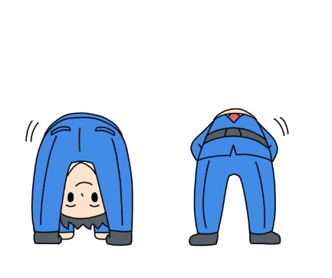
Mga puntos para makaiwas sa aksidente: Pananakit ng balakang
Igalaw ang katawan tulad ng magstretching upang maiwasan ang pananakit ng balakang.
  Maaaring maiwasan ang pananakit ng balakang sa pamamagitan ng pagstretching hindi lamang kapag magsisimula sa trabaho, kundi pati sa regular na araw.
Pagsasagawa ng stretching
Bilang karagdagan sa pagpapanatiling flexible ang mga kalamnan, ang pananakit ng balakang ay maaaring maiwasan sa pamamagitan ng pagpapalakas ng mga kalamnan na sumusuporta sa balakang, tulad ng abdominal muscles at kalamnan sa likod.
[Kaso]
Pagkatapos ng mahabang pagtayo para sa seguridad, sinubukan niyang kunin ang package na nakalagay sa sahig, ngunit mas mabigat ito kaysa sa inaasahan at binuhat niya ito nang naka half-sitting posture kaya biglang sumakit ang kanyang balakang at hindi makagalaw.

Slide 24
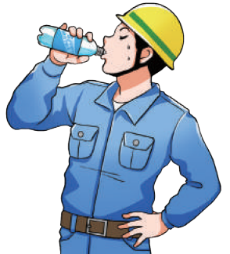
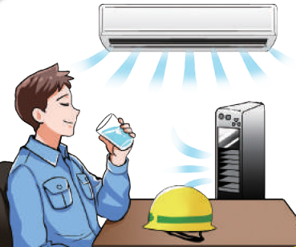
Mga puntos para makaiwas sa aksidente: Heat stroke
Dalasan ang pag-intake ng tubig at asin at magpahinga.
  Magreplenish ng tubig at asin bago magsimula sa trabaho, regular na uminom ng sports drink, at dalasan ang pagpahinga.
Mag-intake hindi lamang ng tubig, kundi pati ng asin (sodium).
Magbitbit o magdala ng sports drink o asin na kendi para mainom o makain ito anumang oras.
Magpahinga sa malamig na silid.
Habang nagpapahinga, mag-intake ng tubig at asin, at palamigin ang iyong body surface, ulo at mga paa’t kamay.

Slide 25
Ano ang dapat gawin sa emerhensiya kapag may naganap na heat stroke?
Kung pinaghihinalaan mong mayroon kang heat stroke
  Kapag hindi tumigil ang pagpapawis nang marami at nahihilo, iulat agad ito sa mga kasamahan at supervisor, lumipat sa malamig na lugar, mag-intake ng tubig at asin, at magpahinga.
  Kapag hindi parin gumaling ang mga sintomas (o lumala pa), iulat sa mga kasamahan at supervisor upang makipag-ugnay agad sa institusyong medikal.
  Kahit na gumaling ang mga sintomas matapos magpahinga, may mga kasong maaaring mag-collapse habang pauwi o pagka-uwi, kaya kumalma hanggang sa maging normal ang temperatura ng iyong katawan pagkatapos ng trabaho bago umuwi.
Kung pinaghihinalaan mong mayroong heat stroke ang iyong kasamahan
  Kapag ang mukha ng iyong kasamahan ay mapula, nawawalan ng balanse, kakaiba ang kinikilos kaysa sa normal, tawagin at dalhin agad siya sa malamig na lugar, ipa-intake ng tubig at asin, at pagpahingahin (kausapin ang ibang mga kasamahan at supervisor at huwag siyang iwan mag-isa hanggang sa makarecover ito).
  Kung nag-collapse siya, gumawa ng mga hakbang tulad ng makipag-ugnayan sa institusyong medikal sa pamamagitan ng pagsangguni sa “pamphlet para sa mga hakbang para maiwasan ang heat stroke”.
  Para sa maayos na tugon sa emerhensiya, magsagawa ng regular na pagsasanay upang matiyak na makakatugon nang walang problema. Bago magsimula sa trabaho, kumpirmahin “kanino iuulat?”, “contact information ng institusyong medikal”, “lugar ng pahingahan at lugar kung saan naka-store ang mga sports drink”, atbp.

Slide 26
Mga puntos para makaiwas sa aksidente: Pagkahulog
Kumpirmahin ang ruta at daan ng pagpapatrol habang maliwanag pa.
  Kumpirmahin ang mga lugar na may hagdan o lokasyon na may steps, madulas na lugar habang maliwanag, at kung may panganib ng pagkahulog, ibahagi ang impormasyon na ito at alisin ang panganib.
Ilagay ang mga steps ng stepladder.
  Kapag nagtatrabaho sa matataas na lugar gamit ang stepladder, mataas ang panganib na mahulog mula sa stepladder o mag-collapse ang stepladder kapag hindi maayos ang mga steps nito.
Huwag sumakay sa mga elevator maliban sa elevator na para sa tao, tulad ng car lift.
  Ang lift ay para sa mga cargo lamang kaya ipinagbabawal ang pagsakay dito anuman ang dahilan.
Mga bagay na dapat pag-ingatan kapag gumagamit ng stepladder o stool.
Ang stepladder o stool ay hindi nilalagay sa malambot na sahig, ngunit nilalagay ito sa matigas na sahig kapag gagamitin. Tiyaking maglagay ng stopper bago gamitin ito upang maiwasan ang pagbubukas ng mga paa nito. Iwasang sumakay o sumaklang sa tuktok ng stepladder. Huwag gumamit ng sirang stepladder, tulad ng stepladder na may sirang stopper o strut (paa) o deformed na stool, at palitan ito kung kinakailangan.

Slide 27
Mga puntos para makaiwas sa aksidente: Pagka-ipit
Tumayo sa lugar na makikita nang maayos ng driver ng sasakyan.
  Kung ang security guard ay nakatayo sa blind spot ng driver, maaaring hindi ito mapansin ng driver at magsimula sa pagmamaneho.
Kumpirmahin ang saklaw ng pagpapatakbo ng elevator at special vehicles.
  Kumpirmahin ang pagpapatakbo ng elevator, special vehicles tulad ng power shovel, atbp. (tulad ng kilos pataas at pababa, at saklaw ng pag-ikot ng shovel), at panatilihin ang distansya sa kaligtasan.
Ating unawain ang istraktura ng pinto upang hindi maipit ang mga daliri.
  Alamin ang direksyon ng pagbubukas at pagsasara ng pinto, at ang istraktura ng awtomatikong pinto.
[Kaso]
Nang sinubukang niyang lumabas para sa seguridad sa pagpapatrol, biglang nagsara ang pinto dahil sa malakas na hangin, kaya naipit ang kanyang kamay.
[Kaso]
Kahit na ang paa niya ay nasa ilalim lang ng elevator, binaba ang lifting plate, kaya naipit ang kanyang paa sa lifting plate.

Slide 28
Mga puntos para makaiwas sa aksidente: Aksidente sa proper
[Ano ang dapat gawin sa mga kahina-hinalang tao?]
Magpaliwanag nang magalang at magsalita nang masinsinan.
  Maaaring maiwasan ang mga away nang pagiging malapit sa emosyon at damdamin ng ibang tao.
Kunin ang distansya na kailangan.
  Iwasan ang mga hindi kailangan sa pag-approach upang maiwasan ang direktang pinsala mula sa kahina-hinalang tao.
I-handle ang kahina-hinalang tao kasama ang maraming tao.
  Huwag i-handle kahina-hinalang tao nang mag-isa at lumikha ng team na maraming tao.
[Ano ang gagawin sa mga bubuyog?]
Huwag magpadalos-dalos na lumapit at huwag mainis.
  Kumonsulta sa espesyalista.

Slide 29
Mga puntos kapag may naganap na abnormalidad
Makipag-ugnay sa ahensya ng pulisya, atbp.
  Panatilihing kalmado at unawain ang sitwasyon, pigilan ang pagkalat ng pinsala, at sagipin at gabayan ang mga nasugatan.
Pagpapanatili ng site
  Maraming matitirang ebidensiya na maaaring naging sanhi ng krimen at aksidente.
  Magsumikap na mapanatili ang site sa sitwasyon na ito at makipagtulungan sa pulisya at fire department para sa pagkolekta ng ebidensya.
Pagpapatupad ng emergency resuscitation
Pagpapatupad ng gabay sa paglikas
  Ang mga security guard ay madalas binibigyan ng mga tungkulin tulad ng paggabay sa paglikas at paunang pagpatay sa sunog, kaya siguraduhing kumpirmahin ang plano sa paglikas at maghanda para sa paggabay sa paglikas.
Pagpapatupad ng paunang pagpatay sa sunog
  Kung nakakita ng sunog tulad ng maliit na sunog, mahalagang magsikap na patayin ang apoy kasabay ng paggabay sa paglikas.
  Gayunpaman, kung sa palagay mo ay nasa panganib ang iyong sarili, o kung ang apoy ay kumalat na sa kisame, lumikas agad.

Slide 30
Mga puntos kapag may naganap na aksidente sa trabaho
Kahit na ang security firm, kontratista, at security guard mismo ay aktibong namamahala sa kaligtasan at kalusugan, at nagpapatupad ng mga aktibidad sa kaligtasan at kalusugan, hindi tuluyang mawawala ang panganib na may maganap na aksidente sa trabaho.
Kung sakaling may naganap na aksidente sa trabaho sa lugar ng trabaho, magsagawa pagsagip sa mga biktima (first aid, atbp.).
May naganap na aksidente sa trabaho
Una sa lahat, kumalma
Huwag magmadali at tumakbo papunta sa site upang hindi magkaroon ng pangalawang aksidente.
Aksyon sa site
Magbigay lunas para sa mga biktima.
Kontakin ang supervisor sa site o supervisor sa seguridad.
Dalhin ang mga biktima sa ospital.

Slide 31
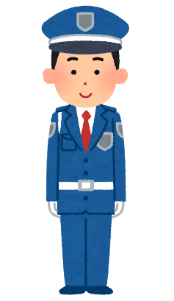
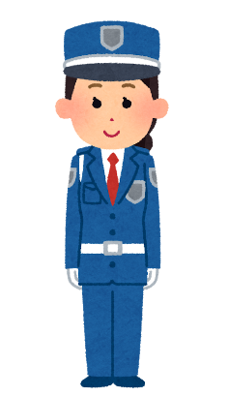
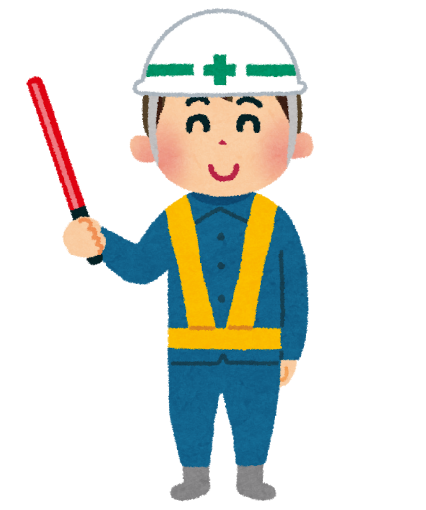

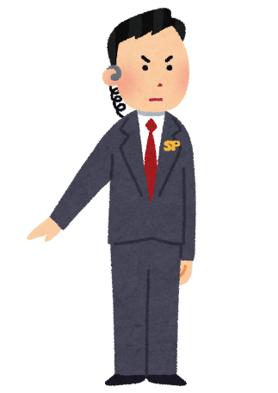
Mag-ingat!

